Slide 1
ARQUITECTURA PÚBLICA
CURSO ELECTIVO
PRIMAVERA 2018
PROFESORA: CLAUDIA SILVA PAREDES
AYUDANTE: RODRIGO CACERES MOENA

Slide 2
Contactos
celulares
csilvaparedes@gmail.com
+569 71409051
Expresa necesidad
Con moderación

Slide 3
TEMARIO CURSO
Introducción Curso
Concepto Arquitectura Pública
Organismos responsables de la Arquitectura Pública
Aportes Arquitectura Pública al Espacio Urbano
¿Arquitectura Pública, Polo de Desarrollo?
Responsabilidad de la Edificación Pública en el desarrollo de la Ciudad
Historia Arquitectura Pública en Chile
Arquitectura Pública en Latinoamérica
Implementación Arquitectura Pública en Chile

Slide 4
TEMAS - ACTIVIDADES
27/09/2018
CONCEPTO ARQUITECTURA PUBLICA
CONCEPTO ARQUITECTURA PUBLICA / ACTIVIDAD PRACTICA
ORGANISMOS RESPONSALBES DE LA ARQUITECTURA PUBLICA
ORGANISMOS RESPONSALBES DE LA ARQUITECTURA PUBLICA / ACTIVIDAD PRACTICA
APORTES ARQUITECTURA PUBLICA AL ESPACIO URBANO
APORTES ARQUITECTURA PUBLICA AL ESPACIO URBANO /ACTIVIDAD PRACTICA
PRUEBA
ARQUITECTURA PUBLICA POLO DE DESARROLLO
INTRODUCCION AL CURSO
04/10/2018
11/10/2018
18/10/2018
25/10/2018
01/11/2018
08/11/2018
15/11/2018
22/11/2018

Slide 5
TEMAS ACTIVIDADES
29/11/2018
RESPONSABILIDAD ARQUITECTURA PUBLICA EN EL DESARROLLO DE LA CIUDAD
RESPONSABILIDAD ARQUITECTURA PUBLICA EN EL DESARROLLO DE LA CIUDAD/ ACTIVIDAD PRACTICA
HISTORIA DE LA ARQUITECTURA PUBLICA EN CHILE
HISTORIA DE LA ARQUITECTURA PUBLICA EN CHILE/ ACTIVIDAD PRACTICA
ARQUITECTURA PUBLICA EN LATINOAMERICA
PRUEBA / PRESENTACIÓN TEMA
ARQUITECTURA PUBLICA POLO DE DESARROLLO /ACTIVIDAD PRACTICA
06/12/2018
13/12/2018
20/12/2018
27/12/2018
03/01/2019
10/01/2019
17/01/2019
IMPLEMENTACION ARQUITECTURA PUBLICA EN CHILE

Slide 6
EVALUACIONES
Asistencia a clases, mínimo 75%. (10%). Haremos un ejercicio por clase que tendrá una nota. Estas se promediaran todas y será una nota final. Como no es factible tener un 100% de asistencia, se podrán borrar dos notas de estas.
Participación en casos prácticos en clases. (40%)
Paper, documento investigación. (50%)

Slide 7
BIBLIOGRAFIA OBLIGATORIA
PIRENNE Henri, (2009): La Democracia Urbana una vieja historia, Madrid, Capitan Swing.
Política Nacional de Desarrollo Urbano
http://cndu.gob.cl/wp-content/uploads/2014/10/L4-Politica-Nacional-Urbana.pdf

Slide 8
BIBLIOGRAFIA COMPLEMENTARIA
Definiciones de Arquitectura
https://www.plataformaarquitectura.cl/cl/871342/69-definiciones-de-arquitectura
WALKER, Enrique, Lo Ordinario. GG
ROGER Richard, (2008). Ciudades para un Pequeño Planeta. Madrid. Gustavo Gili.

Slide 9
RECURSOS WEB
www.arquitecturamop.cl
www.mop.cl
www.dipres.cl
www.mideso.cl
www.minvu.cl

Slide 10
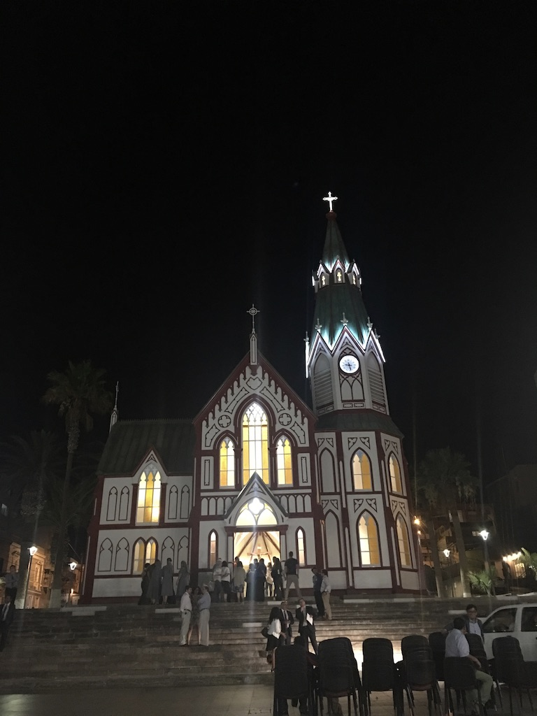
ARQUITECTURA RELIGIOSA

Slide 11
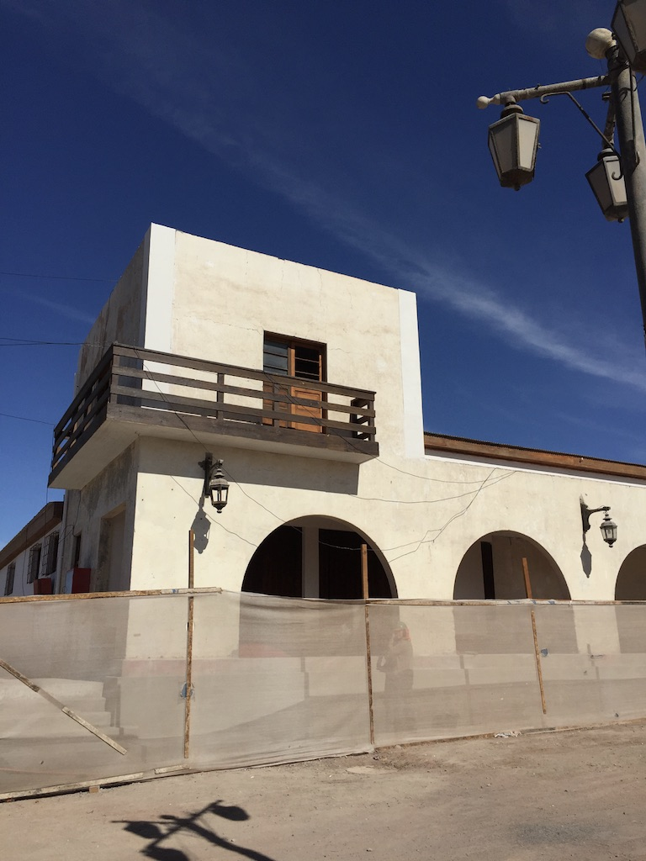
ARQUITECTURA PATRIMONIAL

Slide 12

complejo fronterizo chungará

Slide 13
TRABAJO PRACTICO
REALIZAR UNA REPRESENTACION CON EL MATERIAL ENTREGADO
TEMA:
  PERCEPCIÓN EN EL ESPACIO PUBLICO
REGLAS
  20’ PARA SU REPRESENTACION
  PUEDEN INTERCAMBIAR PIEZAS
  PUEDEN UTILIZAR LAPIZ Y PAPEL
EXPLICAR MODELO EN 2’

Slide 14
GRACIAS

